Slide 1
La ciudad Difusa como expresión de la expansion urbana en Ibague.
Jorge Luis González
Historiador. Doctor en Geografía Humana
Profesor Universidad del Tolima

Slide 2
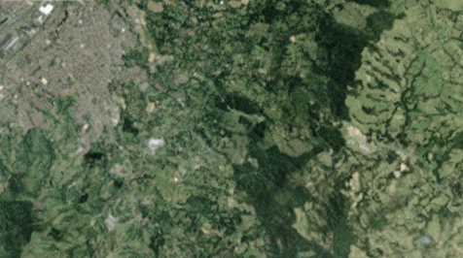
La ciudad Difusa como expresión de la expansion urbana en Ibague
“El mundo cambia,
1969

Slide 3
La ciudad Difusa como expresión de la expansion urbana en Ibague
la geografía se hace todos los días”
Roger Brunnet
2011

Slide 4
La ciudad Difusa como expresión de la expansion urbana en Ibague
Territorio formal
El poder ejercido a partir de la administración del espacio
(el barrio, la provincia, el departamento, el cantón)
ordenamiento y planificación territorial

Slide 5
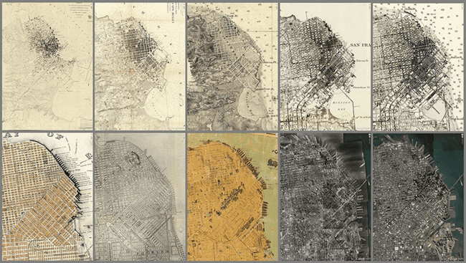
Expansión Urbana

Slide 6
CARACTERÍZACIÓN DE LAS CIUDADES COLOMBIANAS: JERARQUIZACIÓN DE LA RED URBANA NACIONAL
1’141.748 K2
1
683.000 K2 = 60%
456.748 k2 = 40%
3
60%
2
58 habitantes/K2
4
1,3 habitantes/K2
40%

Slide 7
Conurbacion Medellín – altiplano de oriente

Slide 8
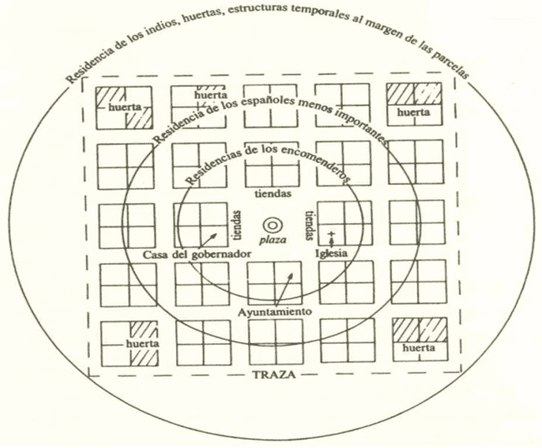
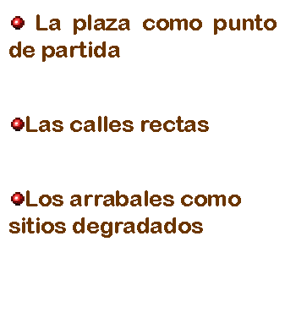
La ciudad Difusa como expresión de la expansion urbana en Ibague
AMÉRICA LATINA: LOS BORDES FIJOS O EL SUEÑO DE UN BORDE

Slide 9
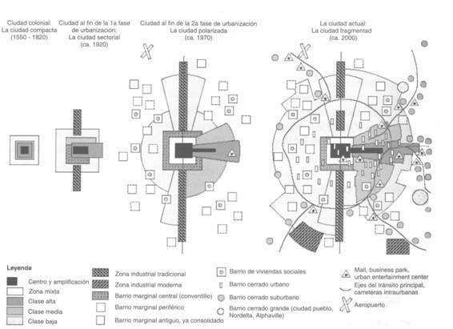
La ciudad Difusa como expresión de la expansion urbana en Ibague
De la ciudad centrada a la ciudad difusa
De la ciudad dual a la ciudad fragmentada

Slide 10
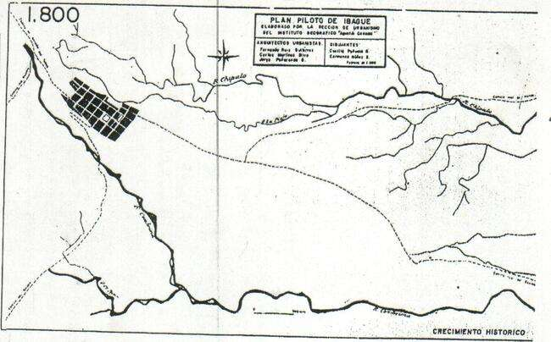
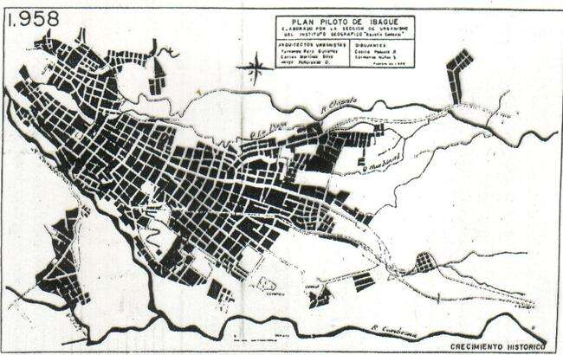
crecimiento Histórico Ibagué

Slide 11
La ciudad Difusa como expresión de la expansion urbana en Ibague

Slide 12
Panorámica de Honda. Ciudad difusa
Nuevos espacios de dispersion.

Slide 13
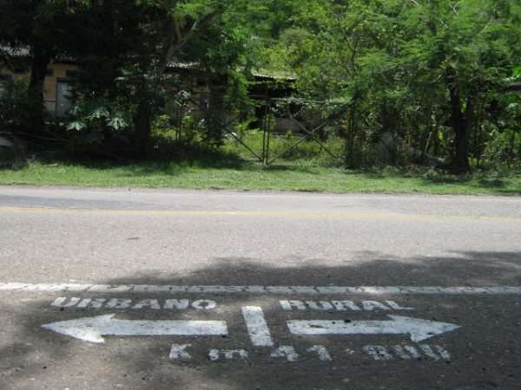
La ciudad Difusa como expresión de la expansion urbana en Ibague

Slide 14
La vía Férrea como expresión de la dispersión territorial.
Ibagué - Girardot – La Dorada

Slide 15
Bordes ribereños

Slide 16
El anonimato como expresión de la expansión urbana : Ibagué – Mariquita.

Slide 17
El anonimato como expresión de la expansión urbana : Ibagué – Melgar

